Slide 1
洗手評核

Slide 2
洗手5步驟

Slide 3
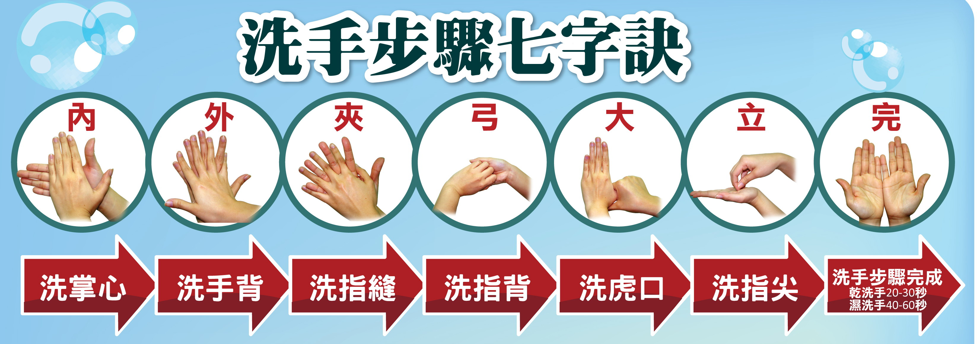
搓手7字訣

Slide 4
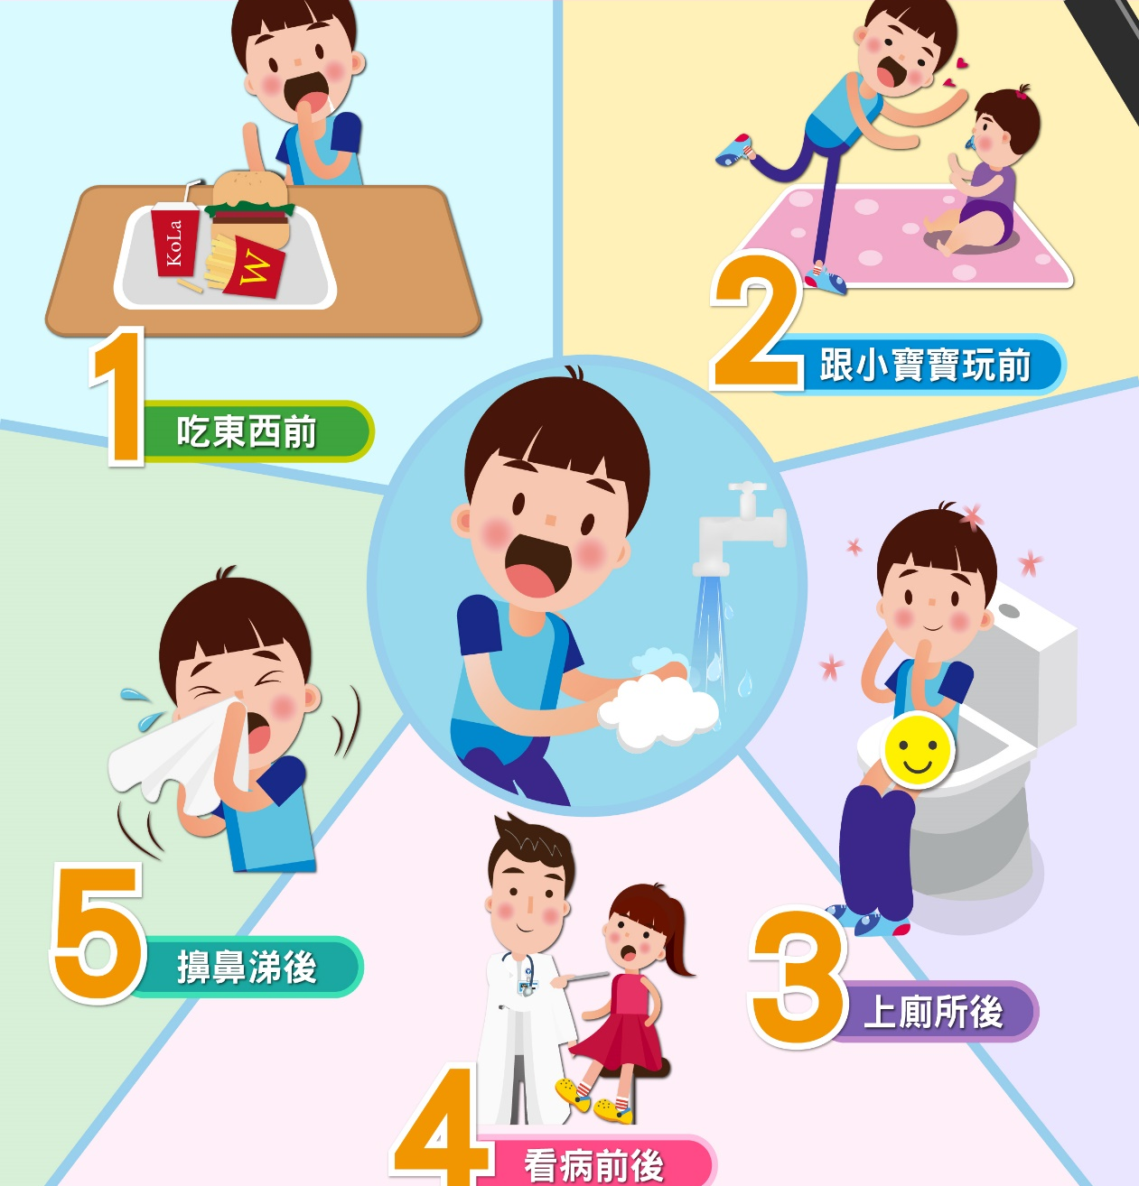
洗手時機
吃飯前
接觸幼兒前
如廁後
去醫院前後/回家前
擤鼻涕後/脫口罩前後
遊戲後、上課前

Slide 5
評核時機
4/1(一)-4/15(三) 開合跳下課 、吃飽飯12:30過後
每2-3人一組
通過者考領取獎勵品(口罩套2個)、未通過重考
平日未正確洗手者，經檢舉 將成洗手大使

